Slide 1









Slide 2



« On n'a pas encore de slogan, mais on a des idées … »
@duchessfr

Slide 3

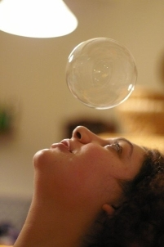
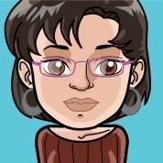


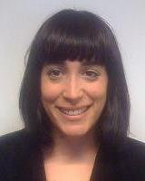
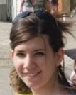
Il était une fois (4) 6 filles
@dijouxellene
Ellene Dijoux
@Audrey_Neveu
Audrey Neveu
4
4+2
@Zazoun
Laure Némée
@cfalguiere
Claude Falguière
@MathildeLemee
Mathilde Lémée
@karesti
Katia Aresti

Slide 4
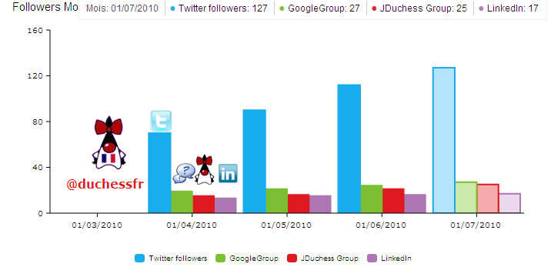
Et beaucoup d'autres
femmes et hommes

Slide 5




Des objectifs
Rendre visibles les compétences des femmes
S'intégrer dans les réseaux professionnels mixtes
Motiver les plus jeunes
Échanger
S'entraider

Slide 6
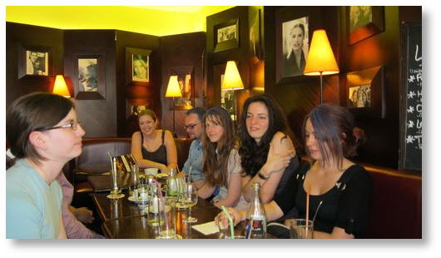

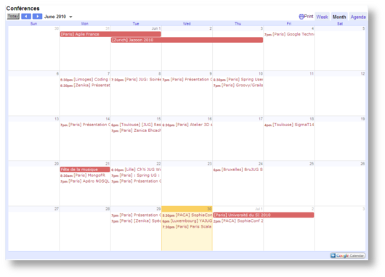
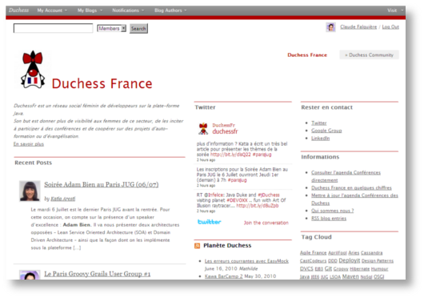
Des actions
DuchessFr
L'avant JUG
L'agenda Conférences
~15 femmes au JUG
Le blog
http://jduchess.org/duchess-france

Slide 7


La rentrée
Septembre
TODO
le SCJP
Le groupe de travail SCJP
Novembre
Les Duchess y seront !

Slide 8
Questions / Réponses

Slide 9









Sponsors

Slide 10
Merci de votre attention!

Slide 11


Licence
http://creativecommons.org/licenses/by-nc-sa/2.0/fr/

